Slide 1

APRESENTAÇÃO DO TRABALHO FINAL
PRIMARY KEY

Slide 2
Introdução
Trabalho desenvolvido pelo Grupo:
Construção de algoritmos em Portugol
Modelo de dados
Construção da Base de Dados
Construção do Backoffice
Realização de testes
Primary Key

Slide 3
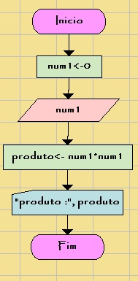
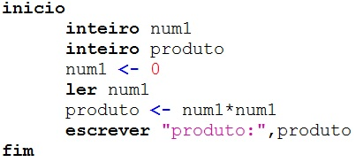
Construção de Algoritmos em Portugol
Pergunta: Realizar o quadrado de um numero?
Primary Key

Slide 4
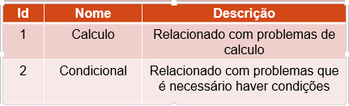
Base de Dados
O Sistema de Gestão de Base de Dados (SGBD) utilizado foi o MySQL, com a utilização do phpMyAdmin para facilitar a gestão da Base de Dados.
CREATE TABLE IF NOT EXISTS `capitulo` ( `Id` int(11) NOT NULL AUTO_INCREMENT, `Nome` varchar(255) NOT NULL, `Descricao` varchar(255) NOT NULL, PRIMARY KEY (`Id`)) ENGINE=InnoDB;
Primary Key

Slide 5
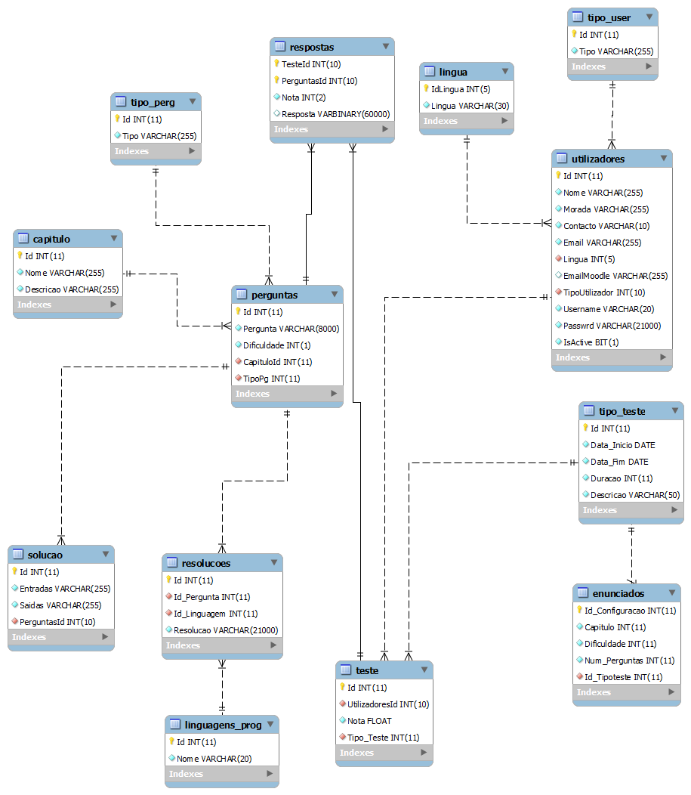
Modelo de Dados
Primary Key

Slide 6
BackOffice
BackOffice: Esta parte do WebSite permitirá a inserção, edição e remoção de Dados de maneira mais fácil e prática!
Podemos Inserir, editar e remover:
Capítulos
Perguntas
Soluções
Testes
Podemos ainda gerar enunciados de teste em PDF

Slide 7
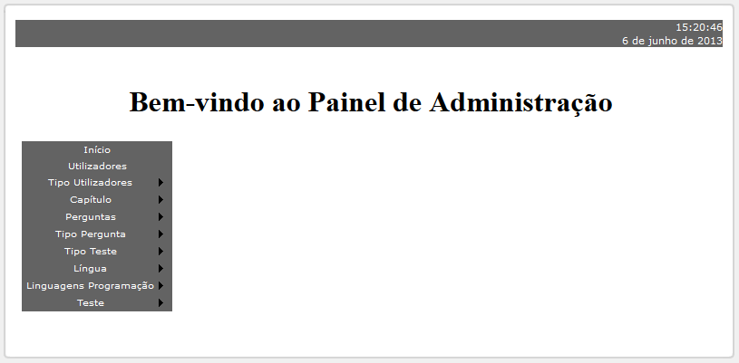
Exemplos
Primary Key

Slide 8
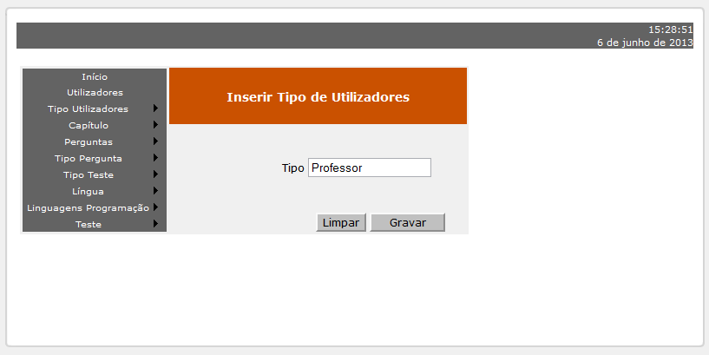
Exemplos
Primary Key

Slide 9
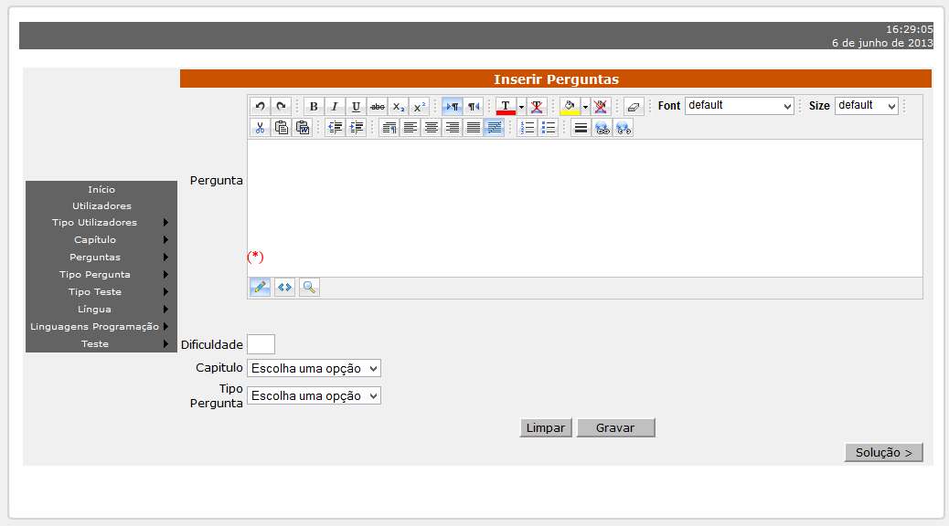
Exemplos
Primary Key

Slide 10
Testes
Para esta função escolhemos um determinado teste em que indicamos, o numero de perguntas que queremos consoante os capítulos e a dificuldade.
Podemos gerar n testes, todos com as mesmas especificações em que o n é um numero definido pelo professor.
Primary Key

Slide 11
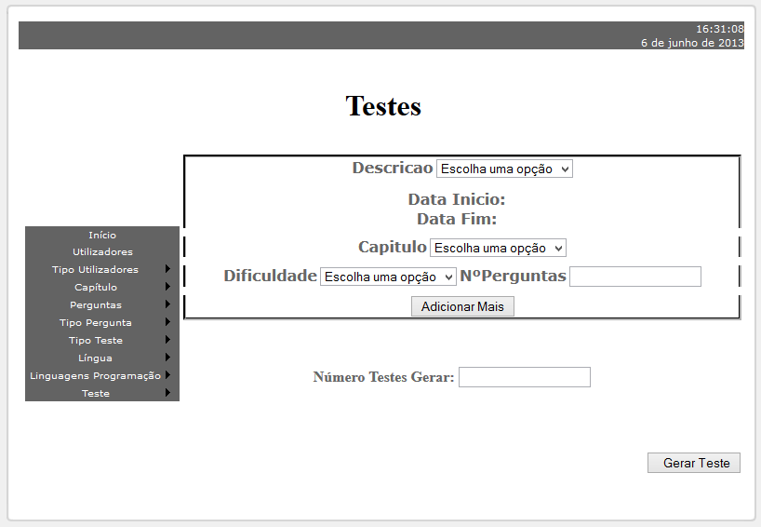
Exemplos
Primary Key

Slide 12
Trabalho Realizado Por:
Cláudia Jesus
Diogo Marques
Filipe Dias
Hugo Rodrigues
Luís Silva
Paulo Simões
Tiago Almeida
Nome do grupo de trabalho

Slide 13
Fim
Nome do grupo de trabalho

